Slide 1

Global Grant Projekt
Fischmarkt
Bahía de Caráquez/Ecuador
Information über Projektstand

Slide 2
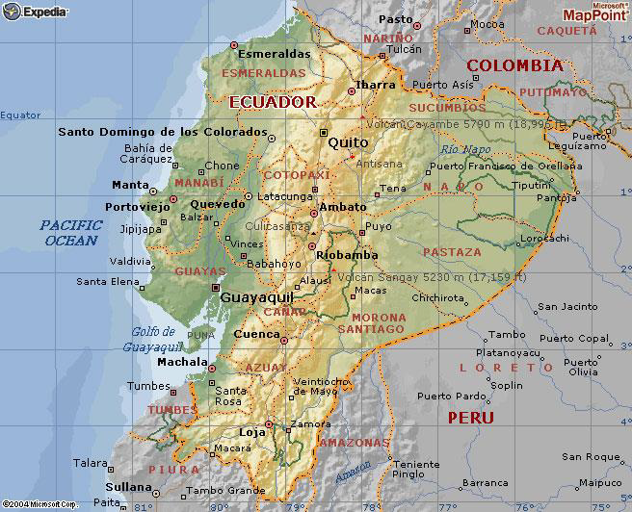
Projektstandorte: San Vicente - Bahía de Caráquez
Bahia de Caraquez - Google Maps

Slide 3
Ausgangslage
16.4.2016: Erdbeben (7.9) Pazifikküste Ecuador
700 Tote, 3'000 Verletzte, 28'000 Obdachlose
Dörfer Provinz Manabí nördlich Manta
Haupterwerb ist Fischerei -> schwer angeschlagen
Grosse Arbeitslosigkeit, sinkende Familieneinkommen
vernichtete Existenzen

Slide 4
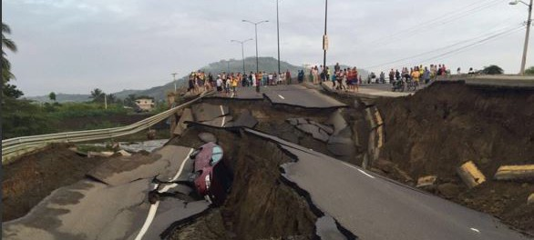

Slide 5
Projektidee San Vicente, Ziele
Schwerpunkt: lokale Wirtschaftsförderung
Partner:
  RC Quito,
  RC San Vicente
  Gemeinde San Vicente / Canton Sucre
  Fischereigenossenschaft
Projektort: Strand Los Perales, San Vicente

Slide 6
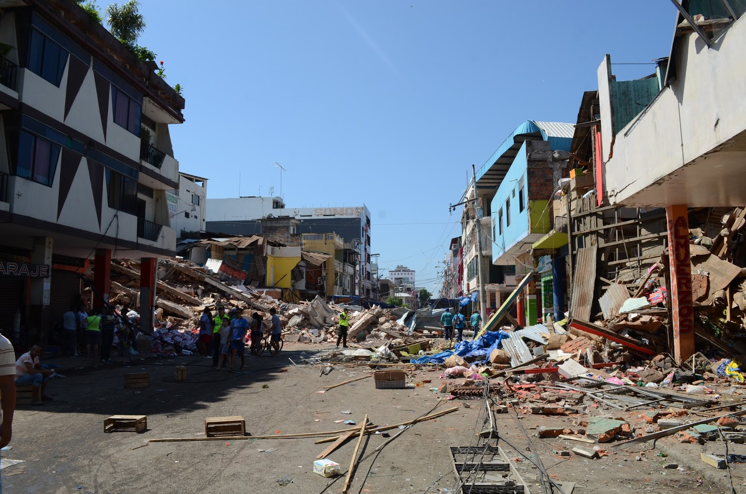

Slide 7
Projektidee San Vicente, Ziele (Forts.)
Projekt Ziele
  Verbesserung Lebensumstände
  geregelte wirtschaftliche Tätigkeiten
Fischmarkt mit Verpflegungs Service für Touristen.
Heute Fisch Verarbeitung hygienisch ungenügend
Neue Infrastruktur, Training inkl. Marketing/Training
Nutzniesser: 60 Fischer, weitere 2000 Menschen
Fischer zahlen USD 25 p.M. an Betriebskosten.
Das Projekt basiert auf erfolgreicher Anlage in Manta
Kosten für Rotary: USD 126‘000

Slide 8
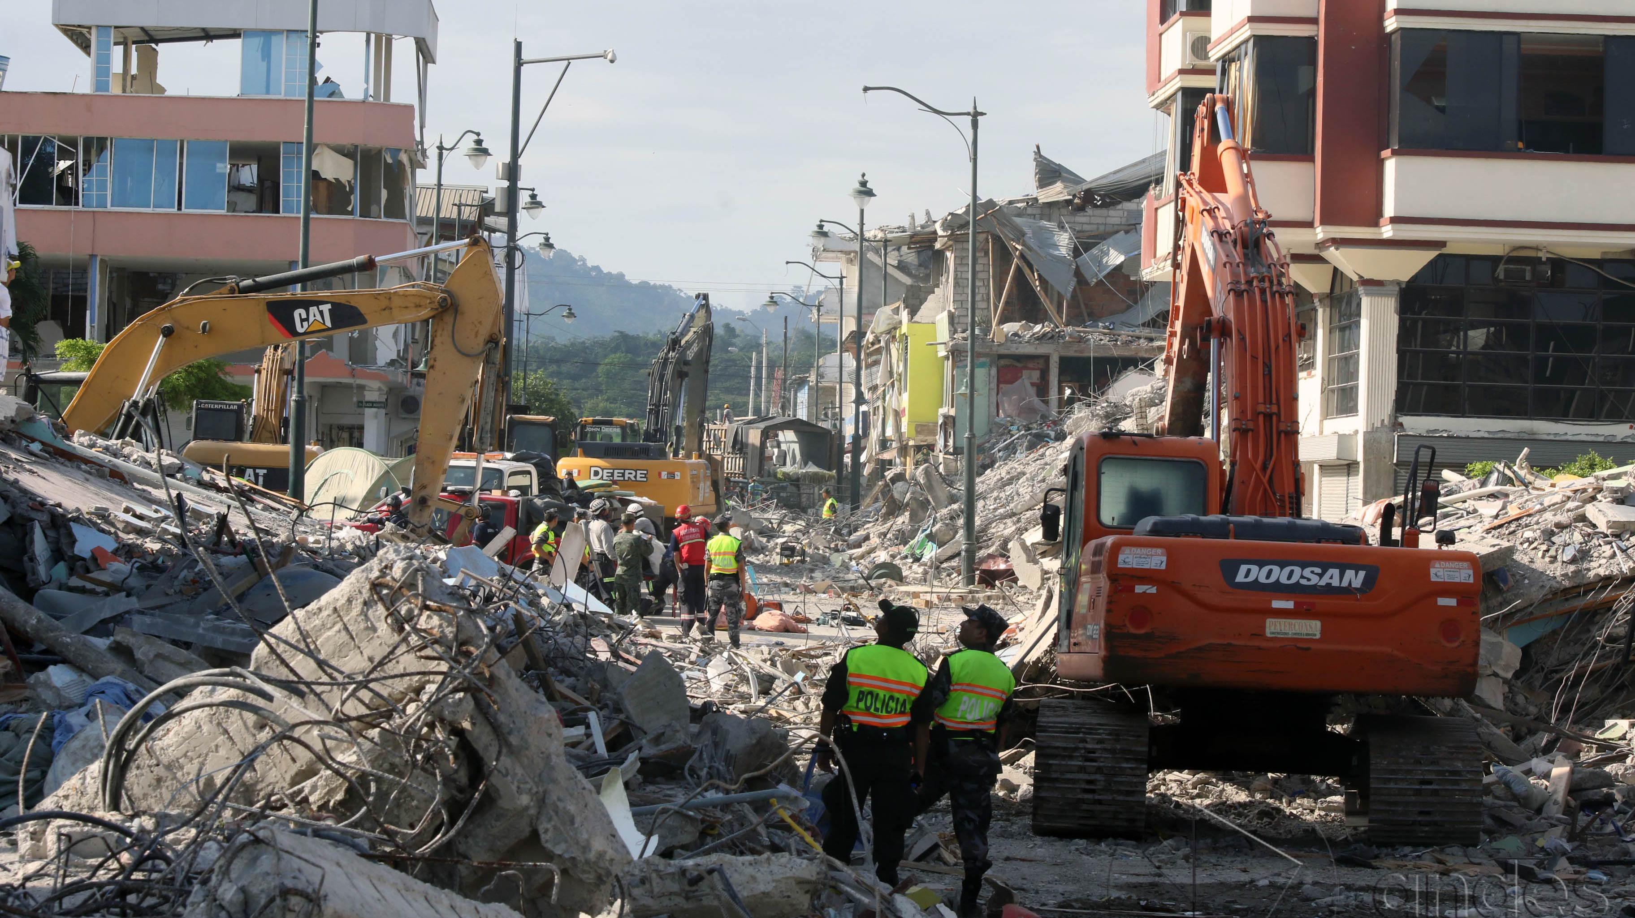

Slide 9
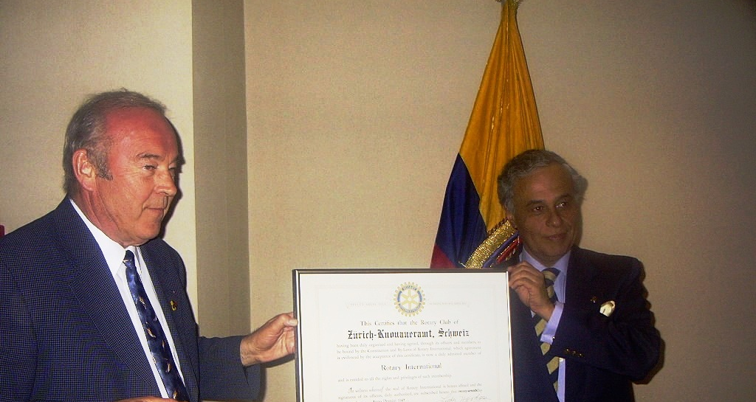
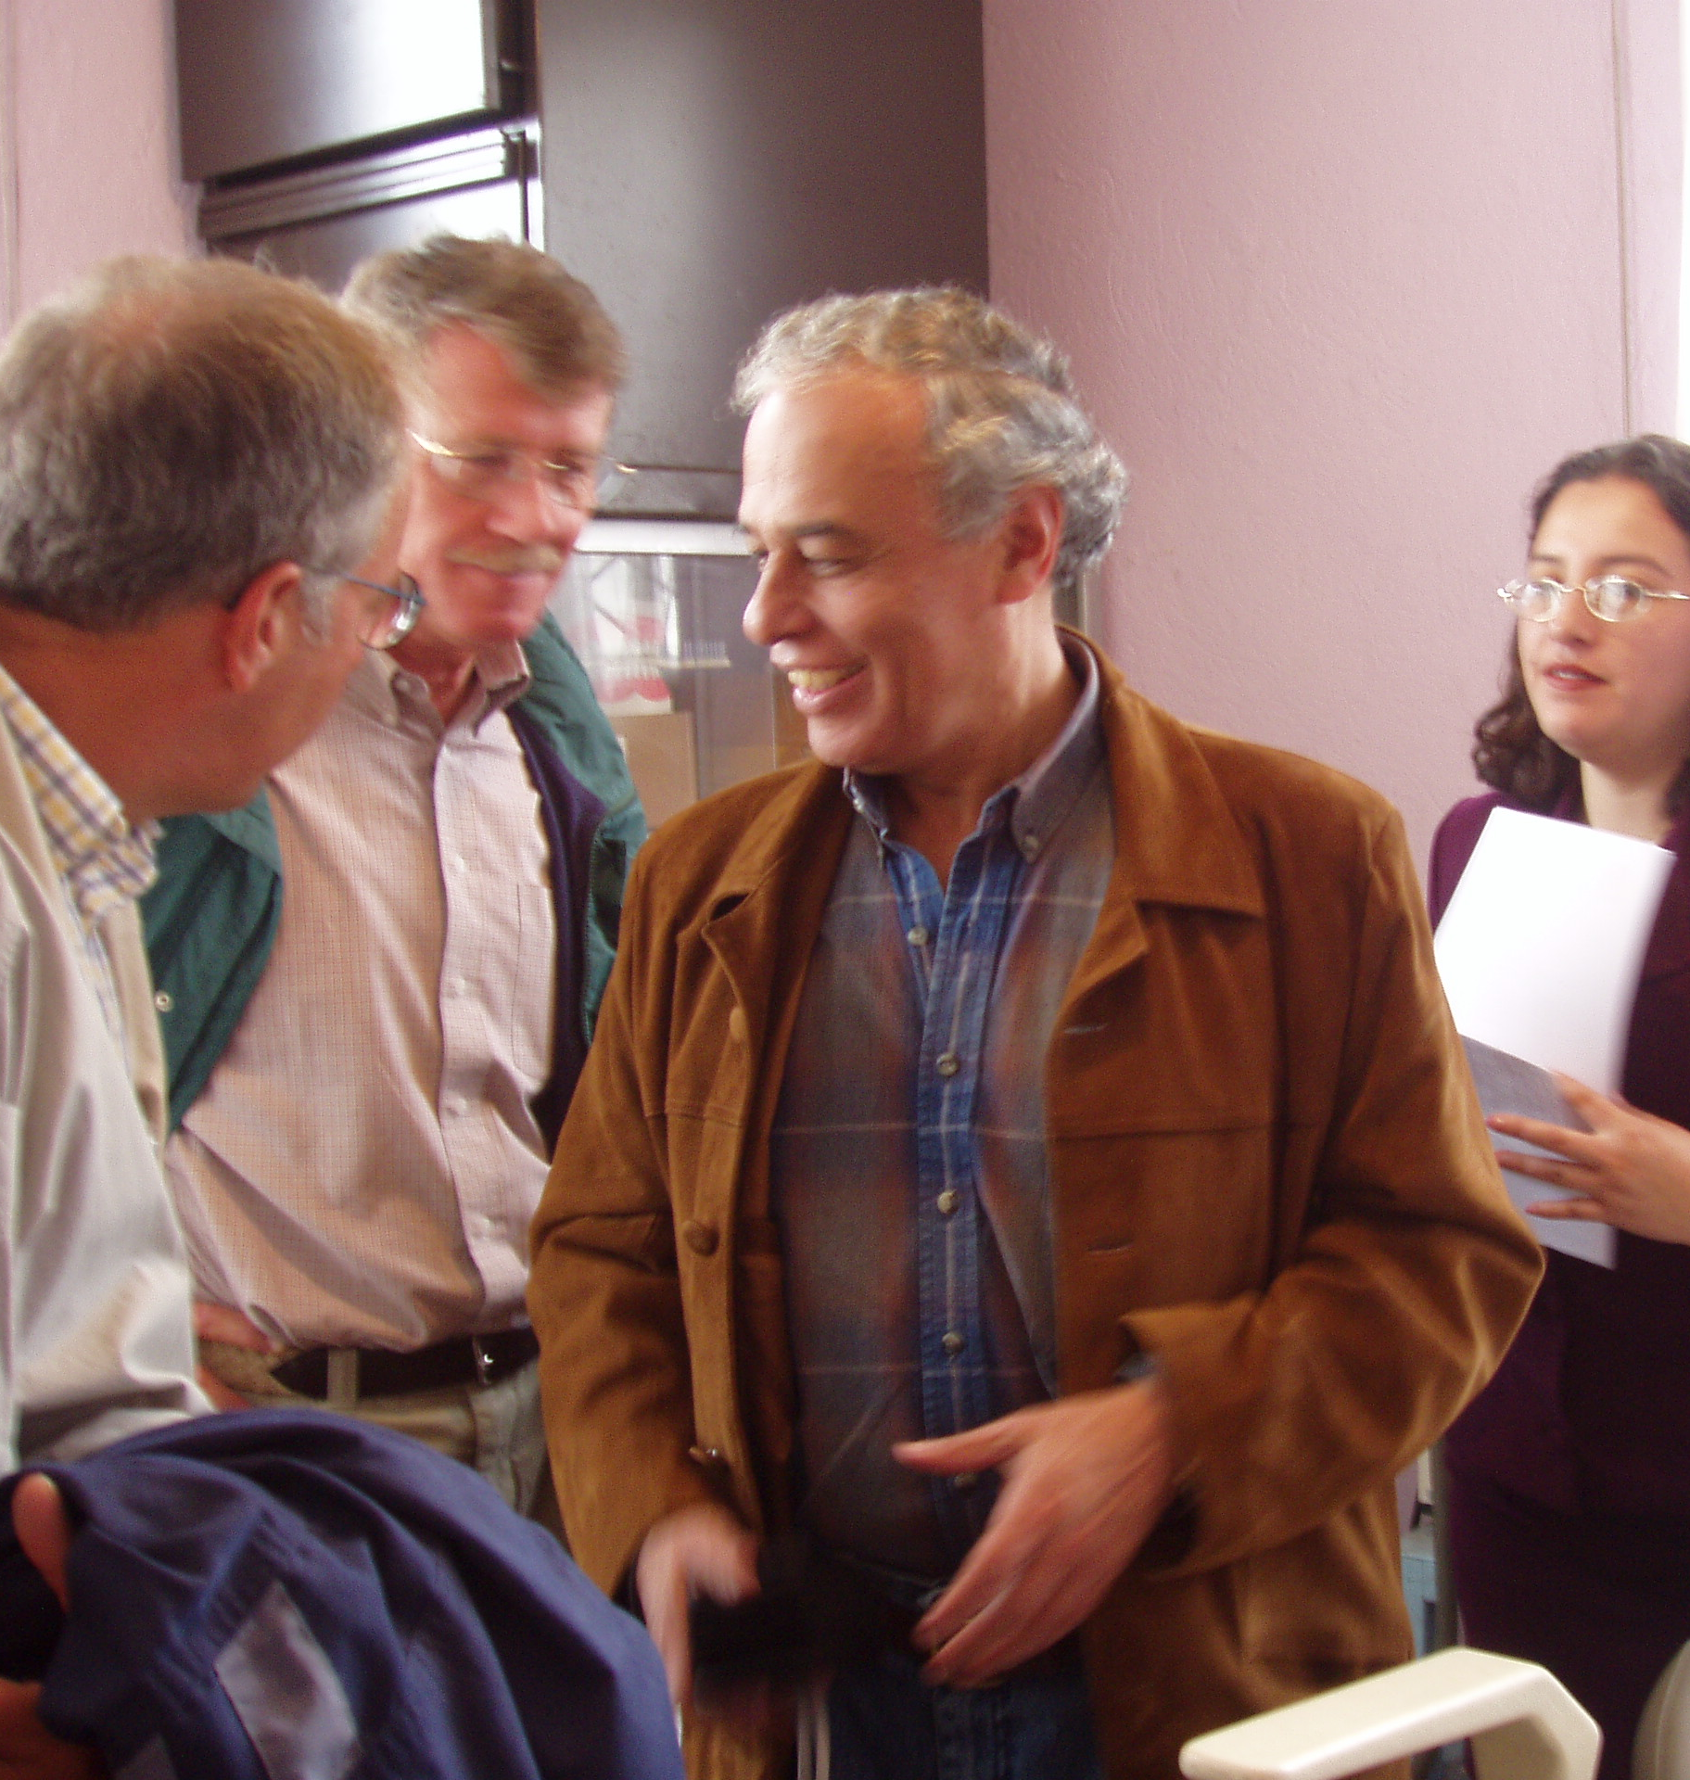
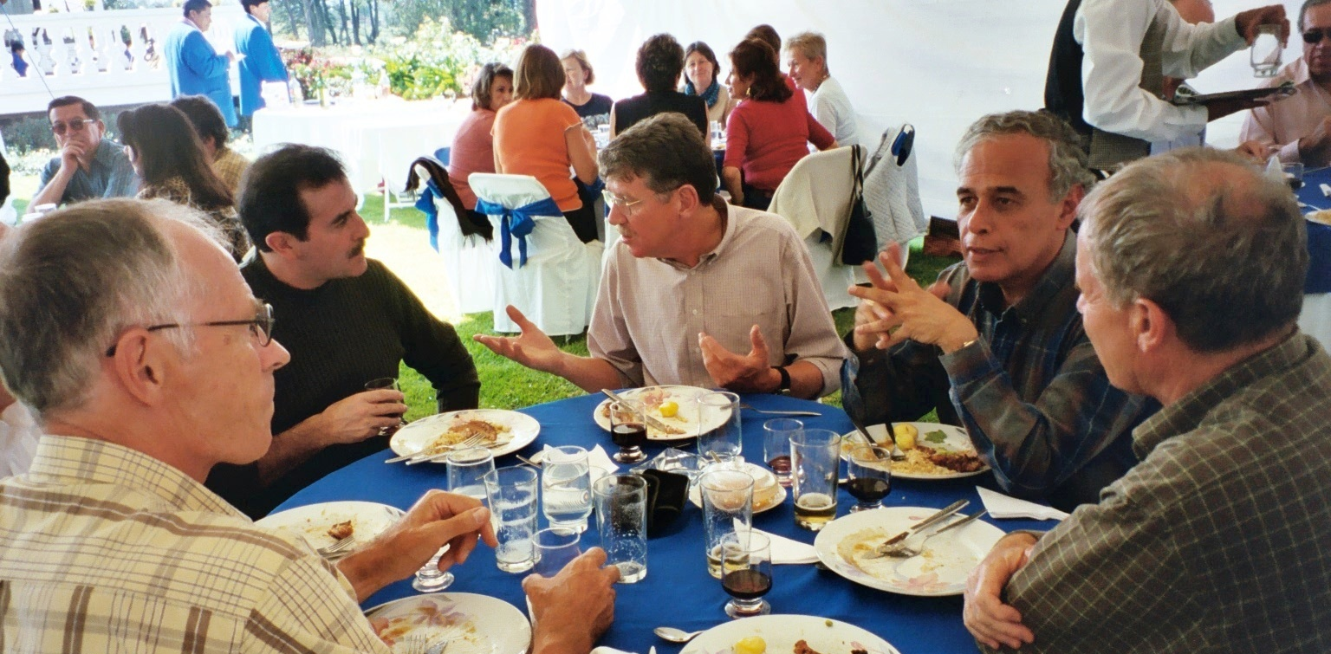

Slide 10
Projekt Meilensteine
11.11.2018 Vorstellung Projekt an MV und Antrag für CHF 10’000
10.04.2018 Projekteingabe an Rotary Foundation
17.05.2018 Genehmigung Projektbeitrag RCZ-K CHF 10’000
30.10.2018 Gemeinde San Vicente kann Geld nicht aufbringen
  Projektstandort wird aufgegeben
  Sofortige Suche nach neuem Standort
13.07.2019 Neuer Projektstandort Bahía de Caráquez gefunden
  Auf der andern Seite der Bucht gegenüber San Vicente

Slide 11
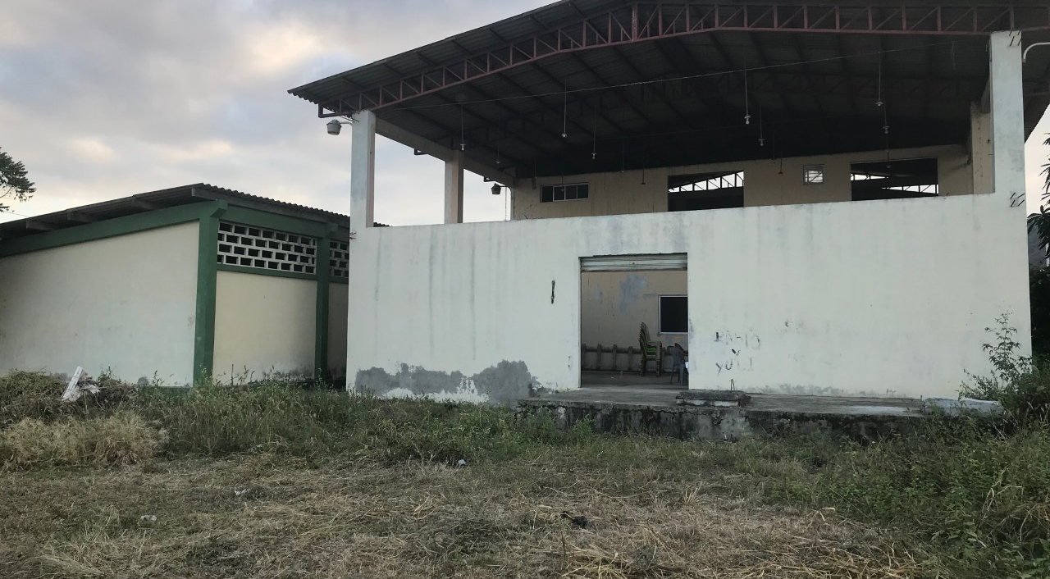

Slide 12
Projekt Meilensteine (Forts.)
18.02.2020 Projekteingabe II an Rotary Foundation
01.07.2020 Genehmigung Neueingabe durch Rotary Foundation
22.09.2020 Feierliche Unterschriften Zeremonie (via Zoom)
  RC Quito, Gemeinde Bahía, Fischereigenossenschaftedn
Ca. anf. November Baubeginn und Bestellung der Geräte (Eismaschine, Kühlschränke, usw.
Ziel. Eröffnung Anlage und Markt in ca. 3 Monaten
2021: Bau einer Mole durch die Gemeinde für ca. USD 250’000

Slide 13
Vergleich Projektstandorte
San Vicente Bahía de Caráquez
Geogr. Lage Bucht von Caráquez Bucht von Caráquez
Gebäude neu bestehend
Kosten Gemeinde (USD) 120’000 30’000
Zustimmung Gemeinde nein ja
Kosten GG Projekt (USD) 126’000 133’000 (grössere Eismaschine)
Fischergenossenschaften 1 3
Fischer 60 120
Zusätzliche Infrastruktur keine Mole (Gemeinde USD 250’000)

Slide 14
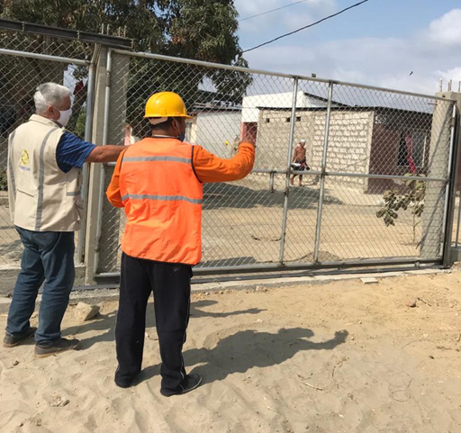
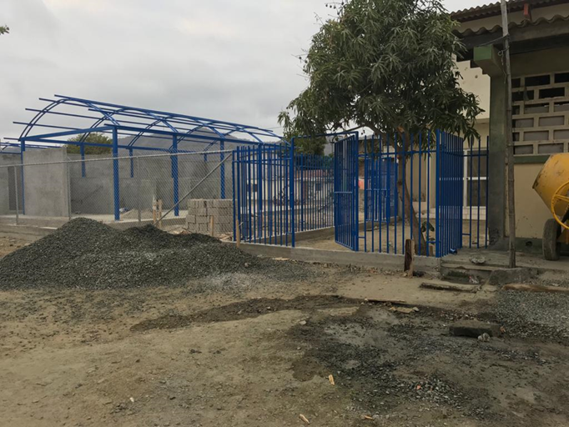
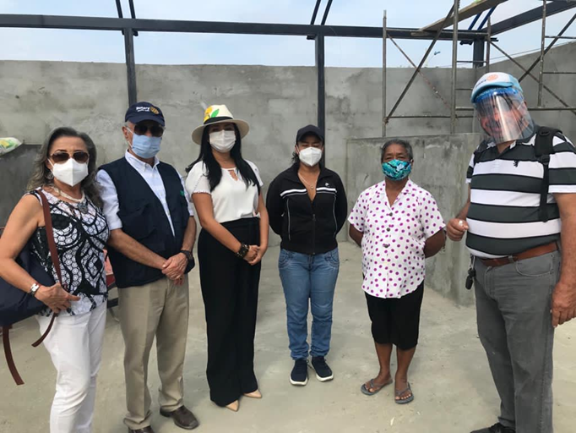
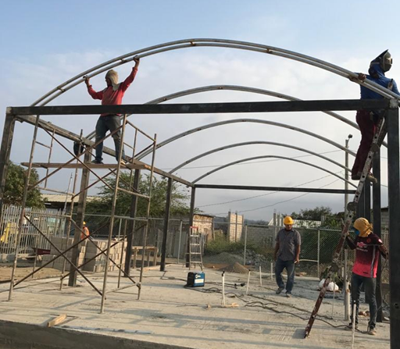
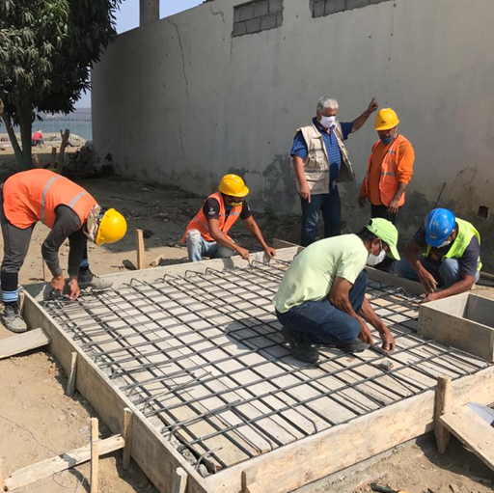
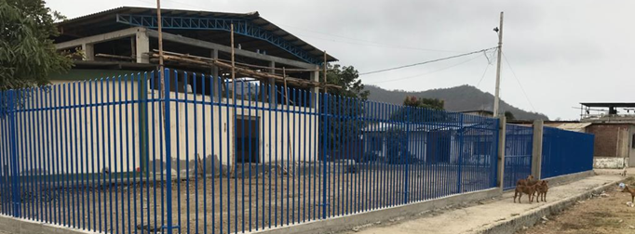

Slide 15
Finanzierung (USD) -133’000 + 5 % auf Bar
Barspenden RC Quito 3’850
Barspenden RC Zürich-Knonaueramt 22’400
  Davon Gem. Verein RCZ-K 10’000
  Davon zwei Spenden 10’000
Barspenden RC Thalwil 4’125
Barspenden RC Biberach 1’070
Distriktmittel D-4400 (Ecuador) 4’000
Distriktmittel D-2000 30’000
Distriktmittel D-1990 10’000
Global Grant Rotary Foundation 59’000

Slide 16
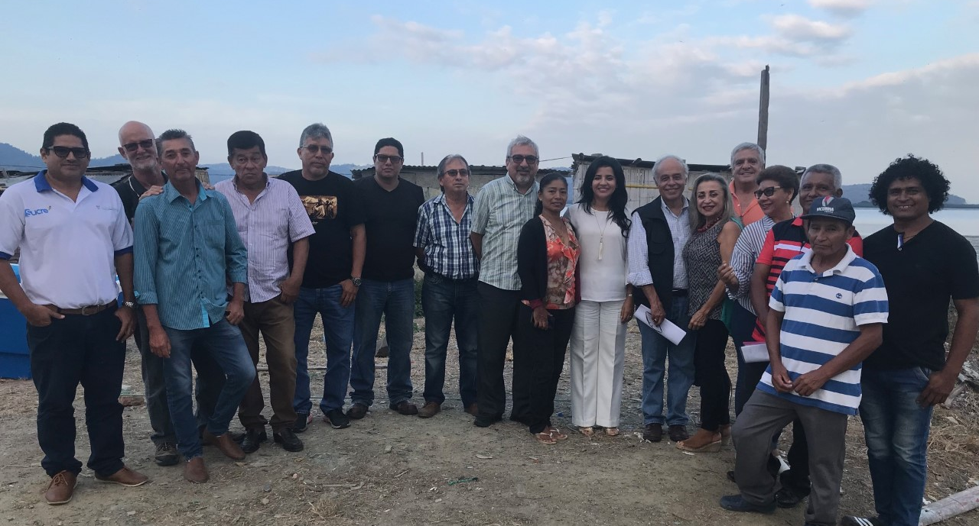

Slide 17
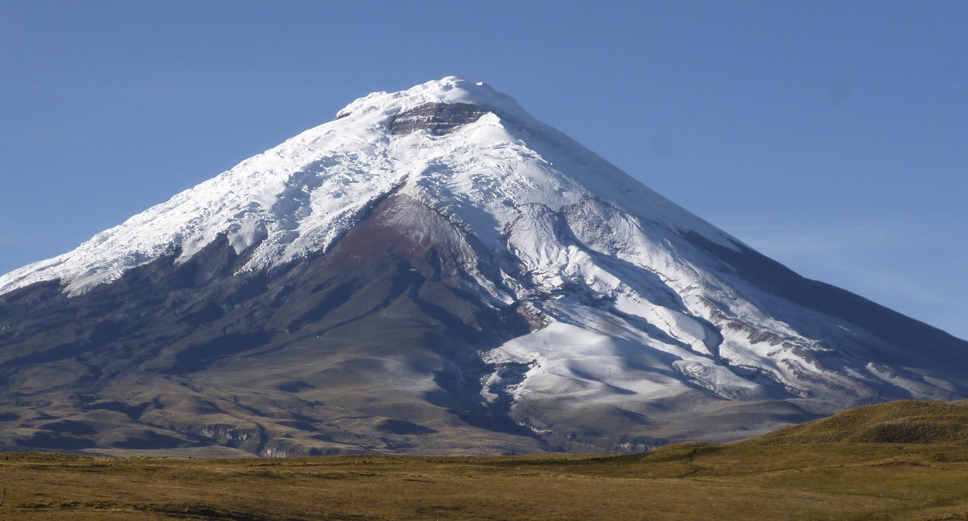
Muchas gracias compañeras, compañeros.

